Slide 1

Mĩ thuật
Lớp: 4

Slide 2

TIẾT 1

Slide 3


Slide 4


Slide 5
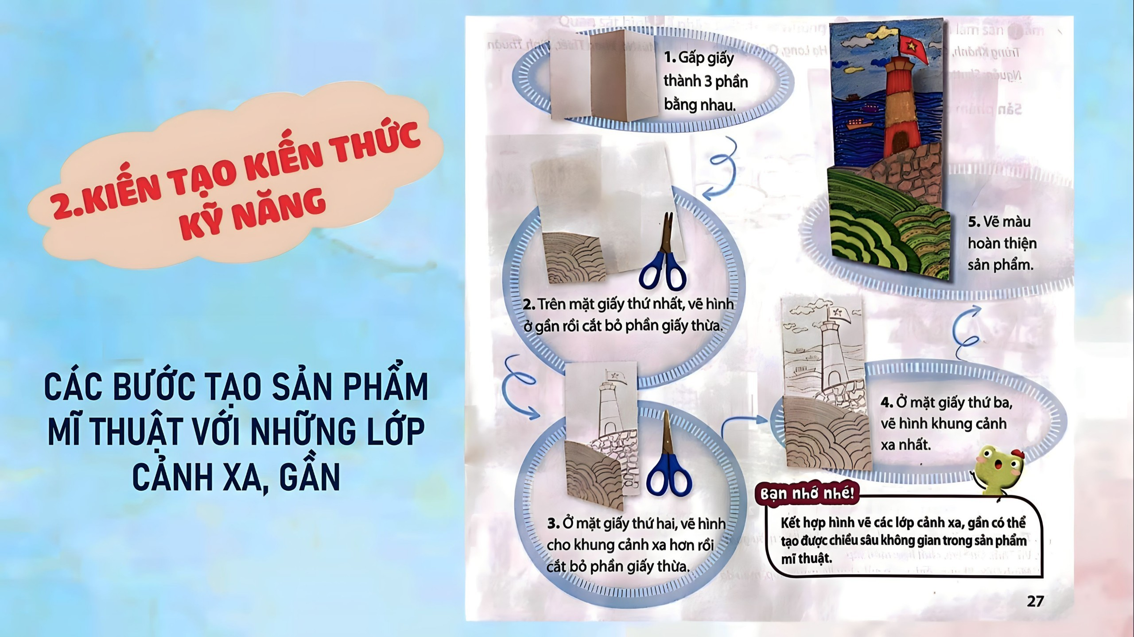

Slide 6


Slide 7
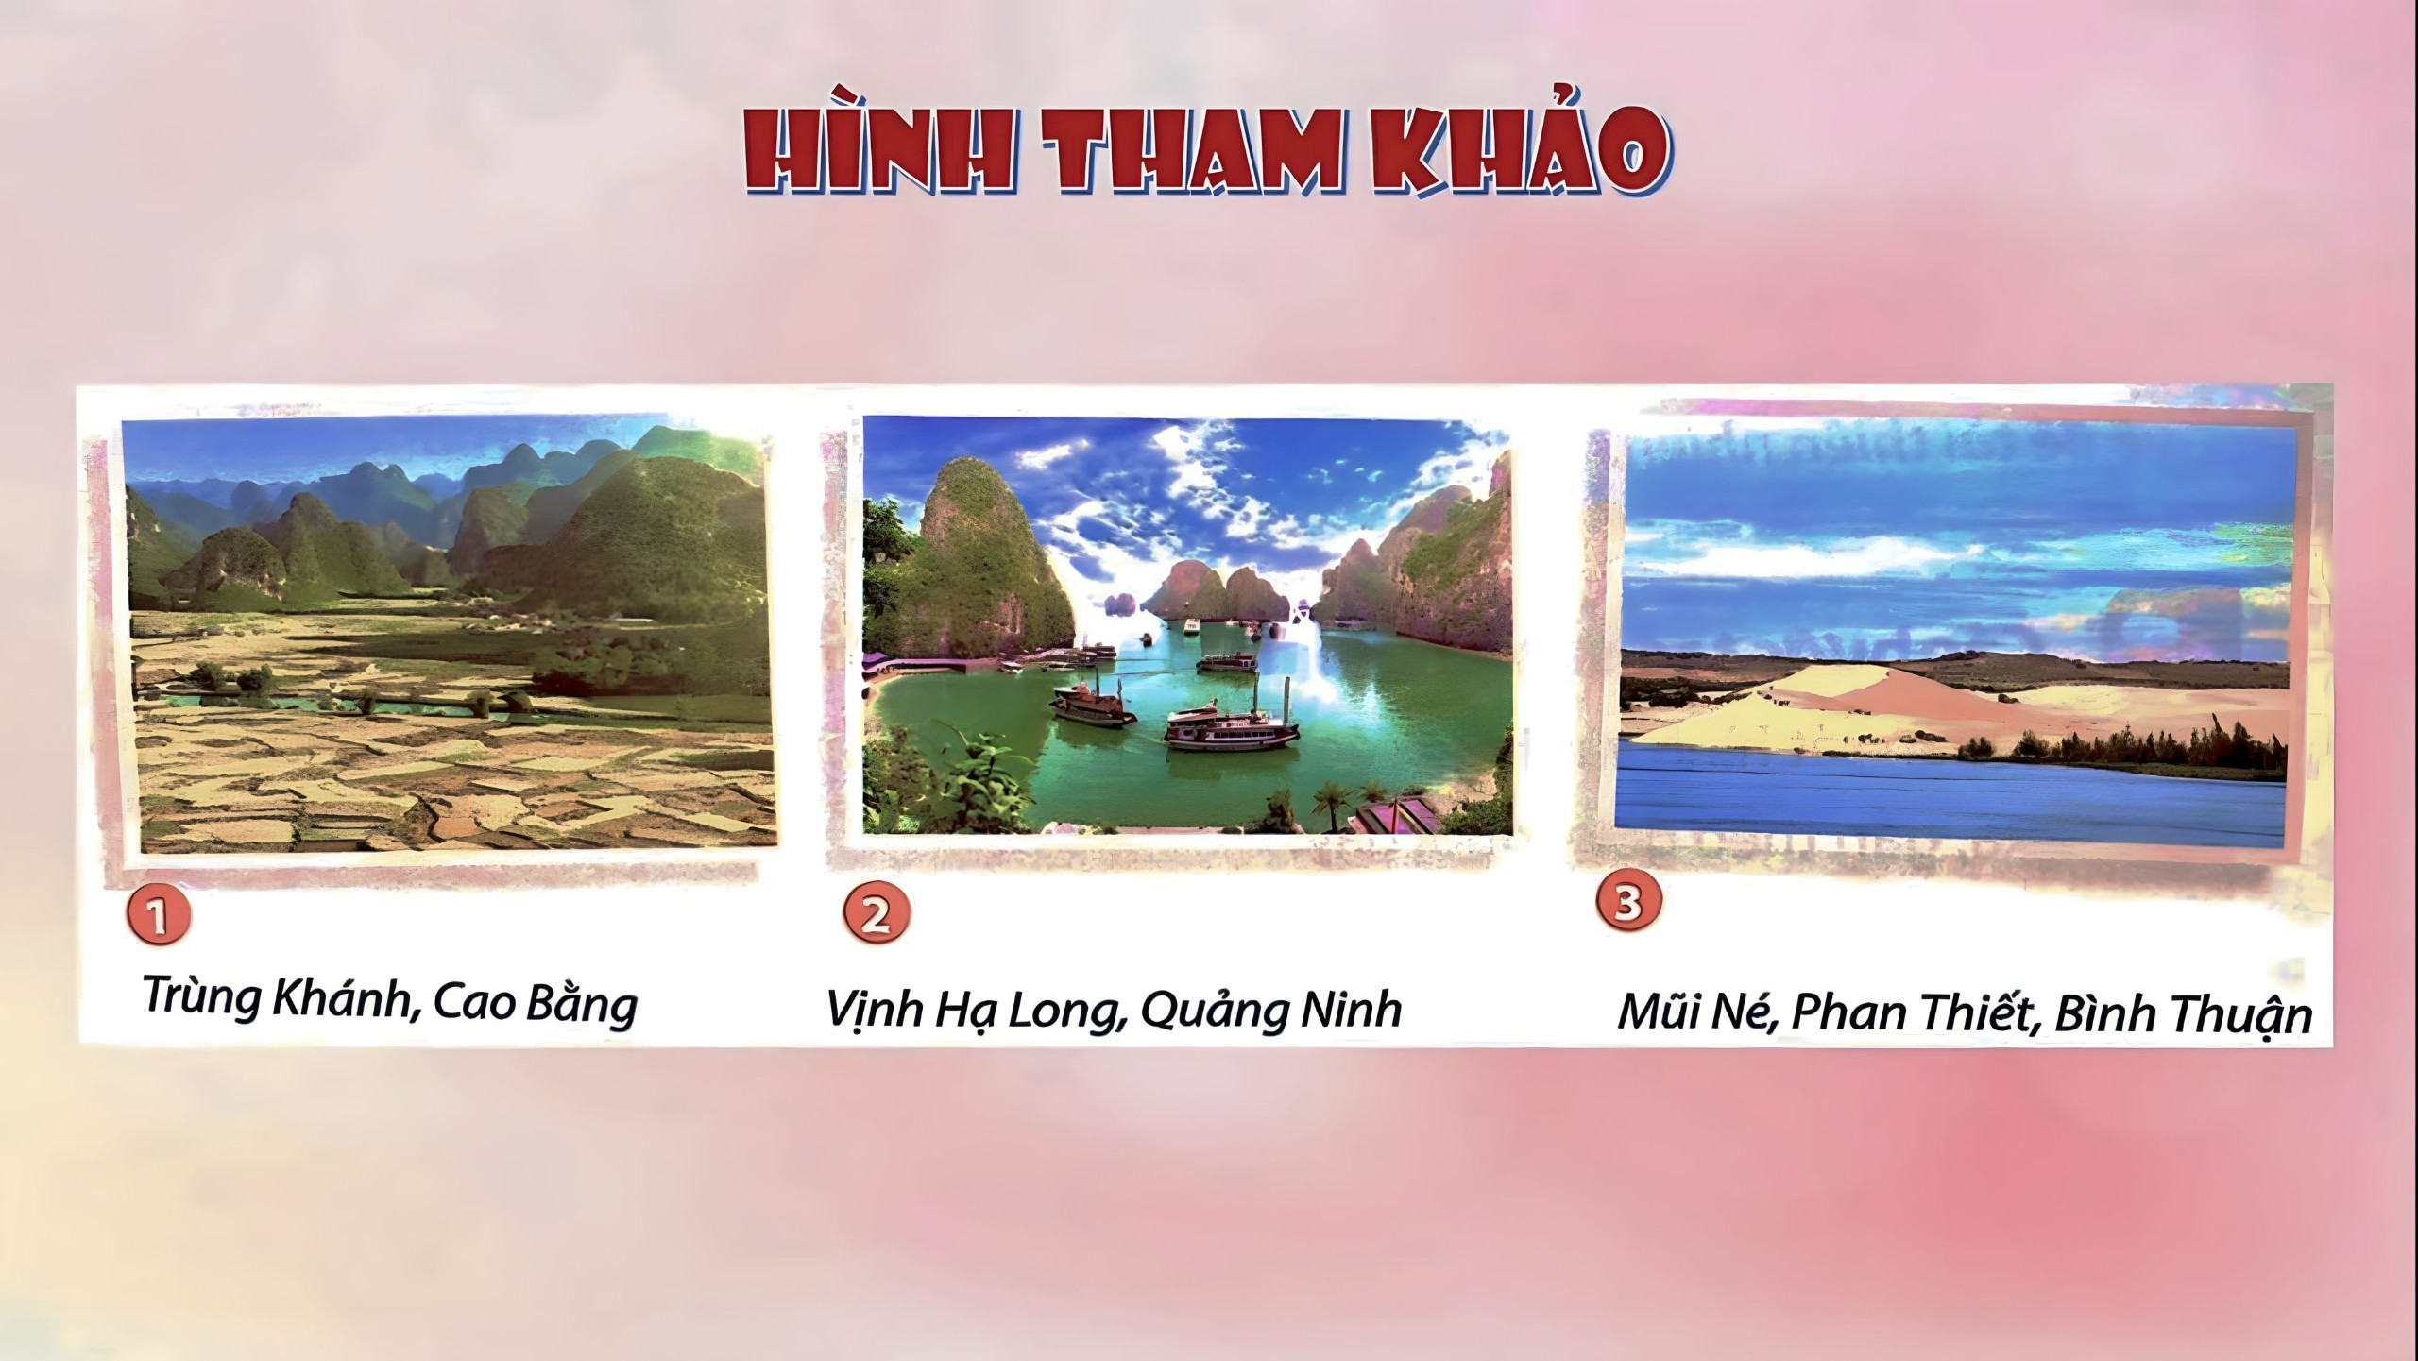

Slide 8
HOẠT ĐỘNG 4: PHÂN TÍCH, ĐÁNH GIÁ
+ Em chọn khung cảnh gì để thể hiện trong sản phẩm của mình?
+ Hình ảnh nào em sẽ thể hiện ở mỗi lớp cảnh?
+ Em sẽ sử dụng màu sắc cho các lớp cảnh như thế nào?
+ Em sẽ trang trí thêm gì để tạo chiều sâu không gian cho sản phẩm…?

Slide 9
DẶN DÒ
Lưu giữ sản phẩm cho tiết học sau
Chuẩn bị đồ dùng cho tiết học sau

Slide 10
TIẾT 2

Slide 11





HOẠT ĐỘNG 1: KHÁM PHÁ
Học sinh giới thiệu và chia sẻ sản phẩm của tiết 1
Em thấy sản phẩm nào đẹp, sản phẩm nào chưa đẹp? Vì sao?
Muốn sản phẩm đó đẹp em phải làm như thế nào?
Muốn sản phẩm ở T1 đẹp cần phải hoàn thành tiếp sản phẩm.

Slide 12







HOẠT ĐỘNG 2 :
KIẾN TẠO KIẾN THỨC KĨ NĂNG
- Nhắc lại các bước tạo hình sản phẩm các lớp cảnh

Slide 13
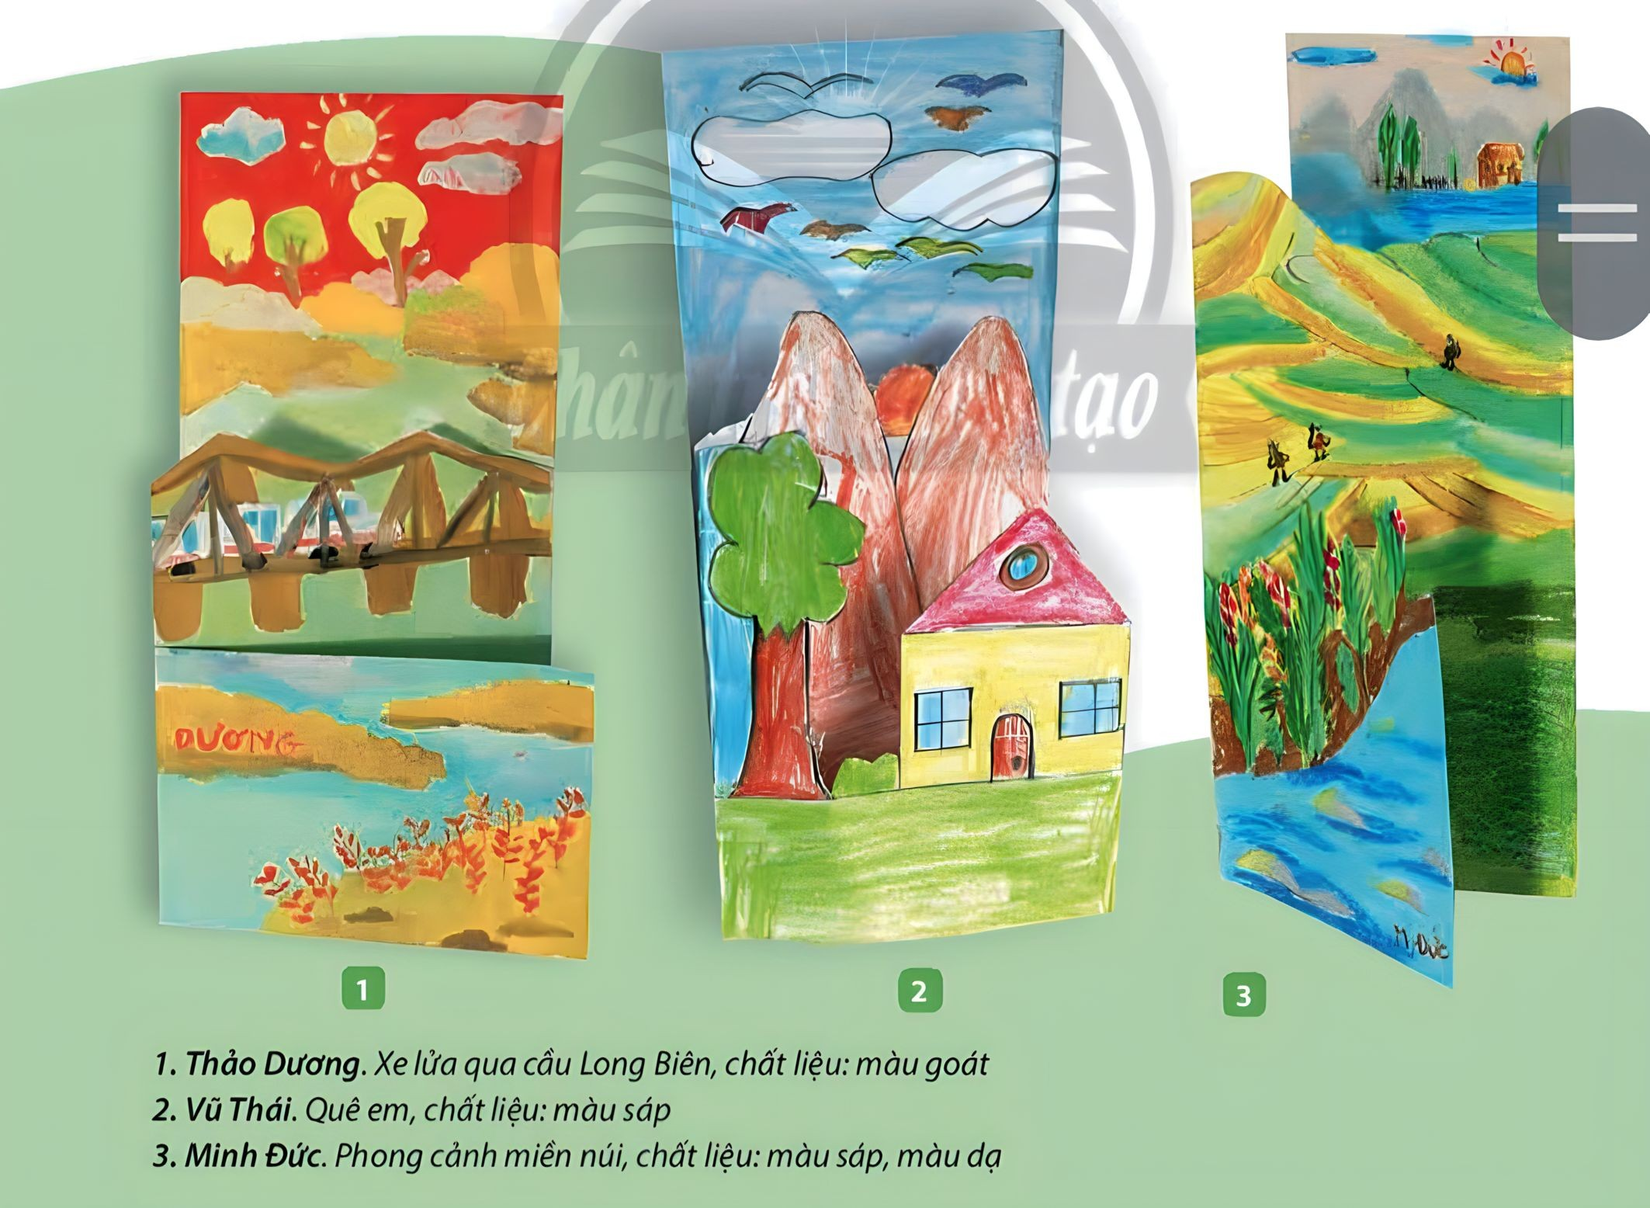

Slide 14
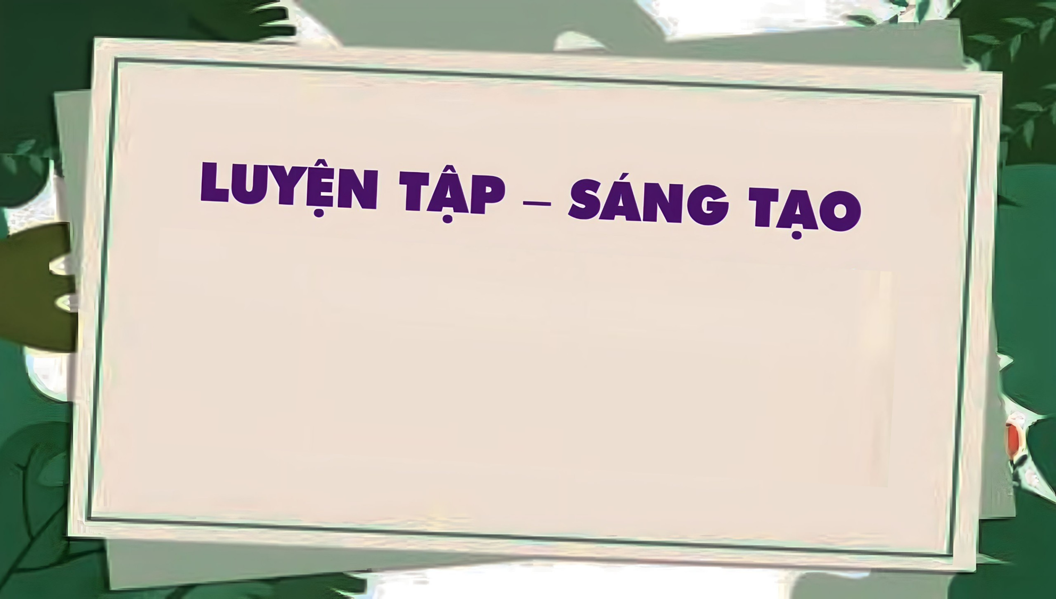
- Tiếp tục hoàn thiện sản phẩm của tiết 1

Slide 15


Slide 16


